Slide 1


Slide 2






تعيين تلميذ(ة) للإجابة
توجيهات و شرح التعليمات
عرض فيديو
المرور بين الصفوف للمساعدة و تصحيح الإنجازات
عمل في ثنائيات
نهاية الشريط، المرور إلى الشريحة الموالية.

Slide 3

تنظيم حصص الأسبوع الثاني
اليوم 4 -
اليوم1 -
نشاط اعتيادي
ورشة الكتابة: إنتاج كتابي – الحصة 3
ورشة الكتابة : إنتاج كتابي – الحصة 4
نشاط اعتيادي
الأساليب
التحدث .
اليوم 5 -
اليوم2 -
نشاط اعتيادي
قراءة : ما بعد القراءة : تقويم المقروء
ورشة الكتابة : إنتاج كتابي الحصة 5
نشاط اعتيادي
قراءة : ما قبل القراءة: التوقع والتحقق
قراءة : أثناء القراءة – الفهم)
اليوم 6 -
اليوم 3 -
نشاط اعتيادي
مراجعة توليف (شكل وفهم)
القراءة الاثرائية : الحصة 2
1نشاط اعتيادي
قراءة : أثناء القراءة
ورشة الكتابة: التراكيب .
Révision
Lecture offerte

Slide 4






هيكلة حصة اليوم
- 01 انشطة اعتيادية
يومياتي في الكتابة
- 02ورشة القراءة – الحصة 3
في رحاب عاصمة الورود- - استثمار
- 03ورشة الكتابة – التراكيب
الحال مفردة.

Slide 5

عند نهاية الحصة
على الأقل 80% من المتعلمين سيكونون قادرين على:
كتابة فقرة بسيطة اعتمادا على أسئلة موجهة؛
استثمار استراتيجيات الفهم القرائي ؛
تعرف الحال مفردة وتوظيفها.

Slide 6

افتتاح الحصة
افتتاح الحصة
ترحيب
تدبير السلوك
نشاط اعتيادي : يومياتي في الكتابة.

Slide 7


مرحبا بكم ، سنبدأ حصة اللغة العربية.
اختــتام الحــصة
ورشة الكتابة
ورشة القراءة
افتتاح الحصة

Slide 8




اختــتام الحــصة
ورشة الكتابة
ورشة القراءة
افتتاح الحصة
قبل أن نبدأ حصة اليوم سأذكركم بشروط الحصول على نجمة السلوك الجيد.
في كل حصة سيفوز ثلاثة منكم بالنجمة. ما السلوك الذي يعبر عنه كل مشهد ؟

Slide 9



ضعوا اللوحة على الطاولة ، الكراسة والدفتر والمقلمة في القمطر
اختــتام الحــصة
ورشة الكتابة
ورشة القراءة
افتتاح الحصة

Slide 10
سنشرع خلال هذه الحصة في نشاط يومياتي في الكتابة.
اختــتام الحــصة
ورشة الكتابة
ورشة القراءة
افتتاح الحصة
يَوْمِيّاتي في ﭐلْكِتابَةِ.

Slide 11
ستتدربون على كتابة فقرة بسيطة من خلال أسئلة موجهة . تابعوا معي . سأقرأ الأسئلة. من يقرأ؟
اختــتام الحــصة
ورشة الكتابة
ورشة القراءة
افتتاح الحصة
ماذا فَعَلْتُ بِـﭐلْأَمْسِ؟
كَيْفَ أَشْعُرُ ﭐلْيَوْمَ؟
ماذا أَتَوَقَّعُ أَنْ يَحْدُثَ ؟

Slide 12
سأجيب عن الأسئلة و أربط بينها لكتابة فقرة.
اختــتام الحــصة
ورشة الكتابة
ورشة القراءة
افتتاح الحصة
ماذا فَعَلْتُ بِـﭐلْأَمْسِ؟
كَيْفَ أَشْعُرُ ﭐلْيَوْمَ؟
ماذا أَتَوَقَّعُ أَنْ يَحْدُثَ ؟

Slide 13
أليكم النموذج التالي . سأقرأ. من يقرأ مثلي؟
اختــتام الحــصة
ورشة الكتابة
ورشة القراءة
افتتاح الحصة
بِـﭐلأَمْسِ ساعَدْتُ أُمّي في تَحْضيرِ ﭐلْعَشاءِ. كانَ ﭐلطَّعامُ لَذيذاً جِدّاً. ﭐلْيَوْمَ أَشْعُرُ بِـﭐلْفَخْرِ وَﭐلسَّعادَةِ لِأَنَّ أُسْرَتي أَعْجَبَتْها مُساعَدَتي، لَكِنَّني أَيْضاً أَشْعُرُ بِقَليلٍ مِنَ ﭐلتَّعَبِ. أَتَوَقَّعُ أَنْ يَكونَ ﭐلْيَوْمُ جَميلاً، وَرُبَّما نَذْهَبُ في رِحْلَةٍ عائِلِيَّةٍ إِلى ﭐلْحَديقَةِ.

Slide 14
الآن دوركم. من يجيب عن الأسئلة بفقرة بسيطة. أجوبة شفوية
اختــتام الحــصة
ورشة الكتابة
ورشة القراءة
افتتاح الحصة
ماذا فَعَلْتُ بِـﭐلْأَمْسِ؟
كَيْفَ أَشْعُرُ ﭐلْيَوْمَ؟
ماذا أَتَوَقَّعُ أَنْ يَحْدُثَ ؟

Slide 15
ورشة القراءة – الحصة 3
ورشة القراءة – الحصة 3
في رحاب عاصمة الورود.
- استثمار

Slide 16
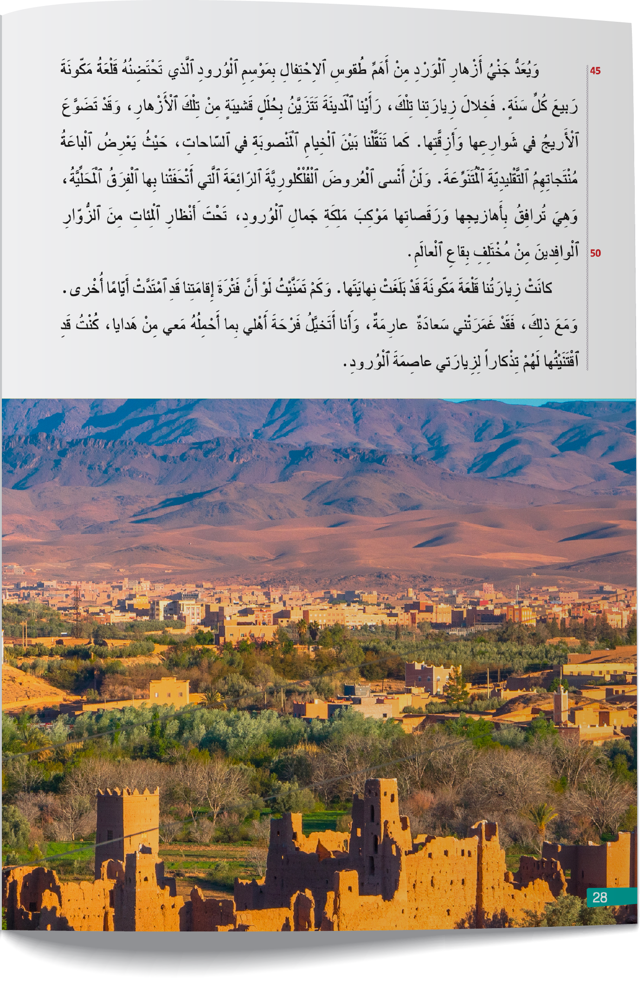
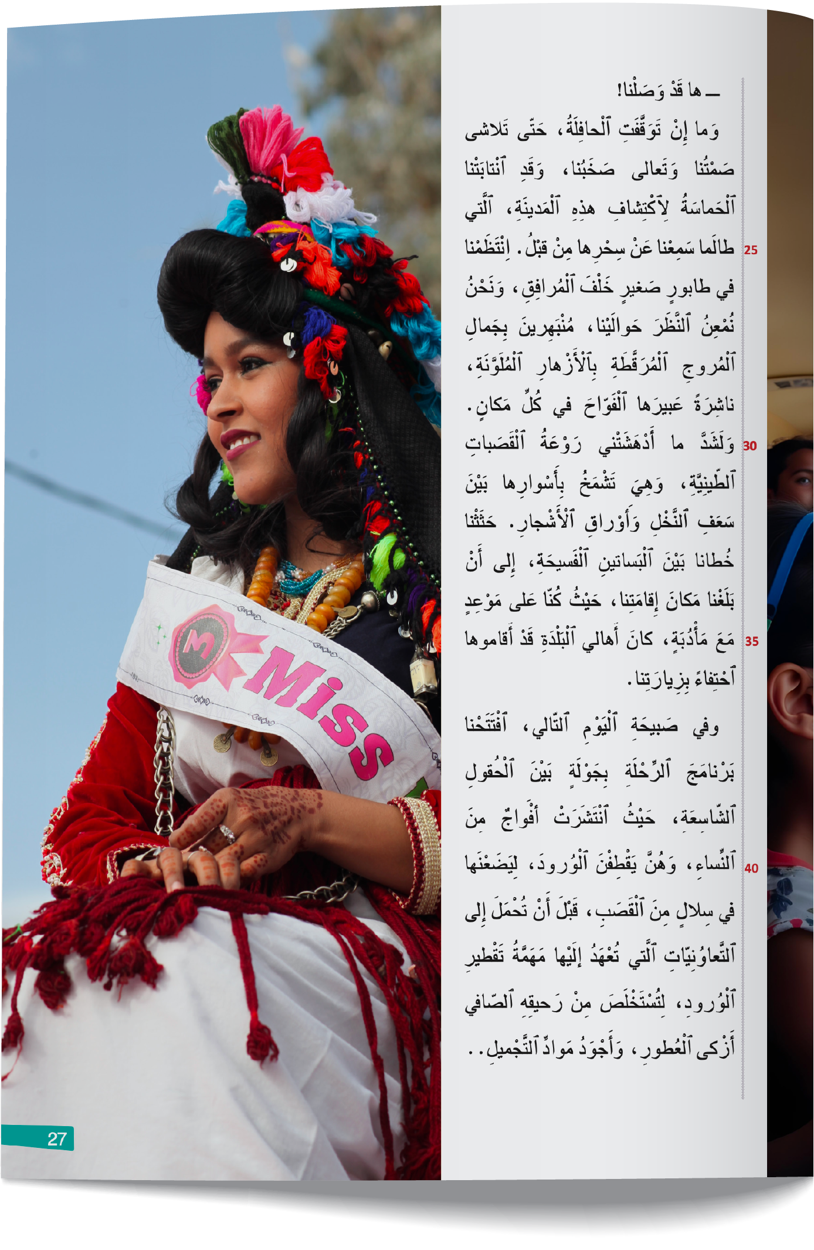
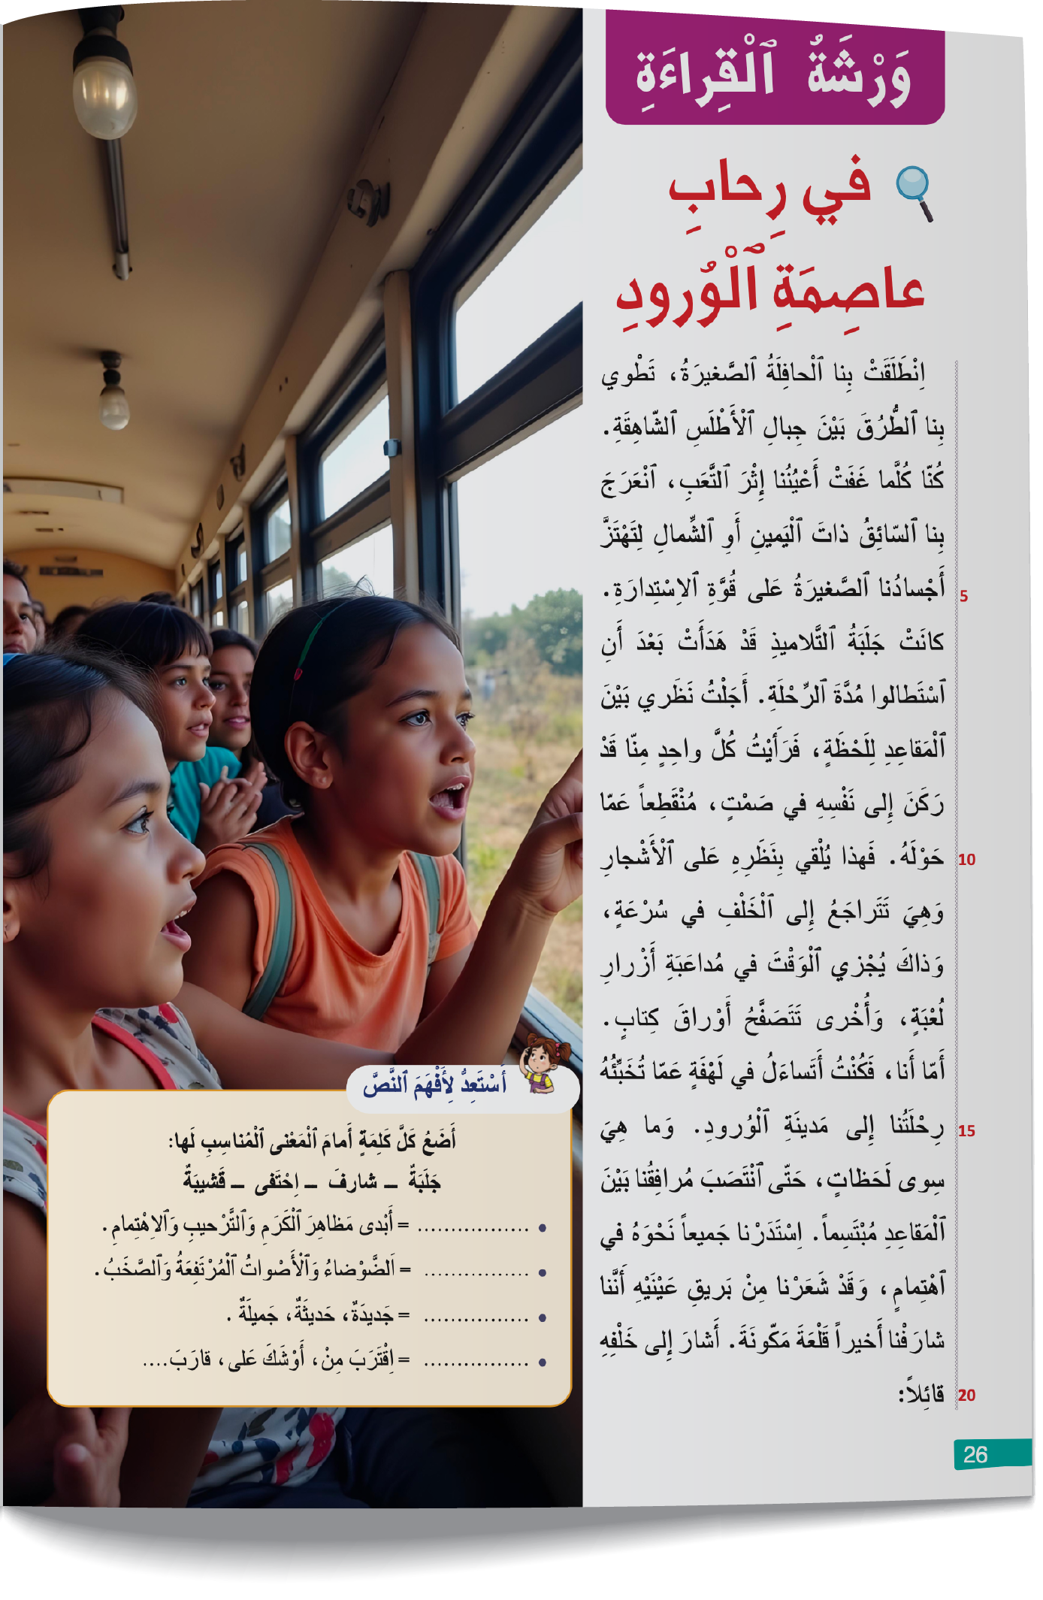
نواصل قراءة نص رحلة في رحاب عاصمة الورود وتوظيف استراتيجيات فهم النص.
اختــتام الحــصة
ورشة الكتابة
ورشة القراءة
افتتاح الحصة

Slide 17
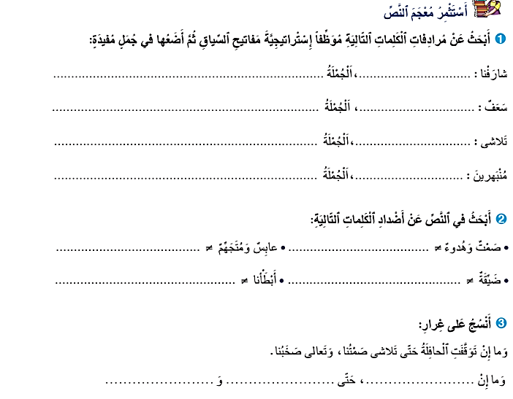
قبل ذلك نصحح الواجب المنزلي. سأراقب إنجازاتكم.
اختــتام الحــصة
ورشة الكتابة
ورشة القراءة
افتتاح الحصة

Slide 18
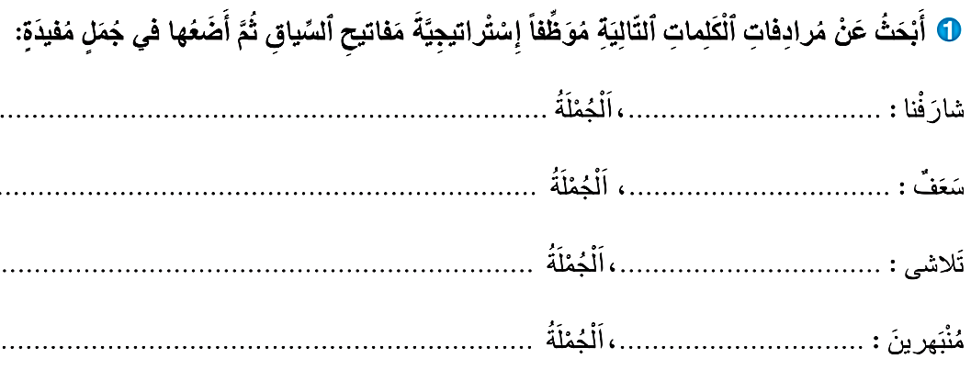
لنصحح السؤال الأول شفويا.
اختــتام الحــصة
ورشة الكتابة
ورشة القراءة
افتتاح الحصة

Slide 19
صححوا على كراساتكم.
اختــتام الحــصة
ورشة الكتابة
ورشة القراءة
افتتاح الحصة
اِقْتَرَبْنا شارَفْنا قِمَّةَ ﭐلْجَبَلِ بَعْدَ ساعاتٍ مِنَ ﭐلتَّسَلُّقِ.
أَوْراقُ ﭐلنَّخْلِ يَصْنَعُ ﭐلْقَرَوِيُّ سِلالاً مِنَ ﭐلسَّعْفِ ﭐلْيابِسِ.
اِخْتَفي تَلاشَى ﭐلضَّبابُ مَعَ طُلوعِ ﭐلشَّمْسِ.
مُعْجَبينَ وَقَفْنا مُنْبَهِرينَ بِجَمالِ ﭐلْحُقولِ ﭐلْمُزْهِرَةِ.

Slide 20
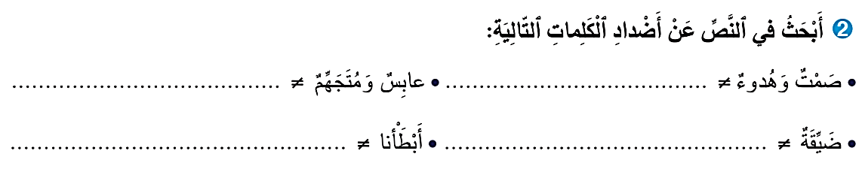
لنصحح السؤال الثاني شفويا.
اختــتام الحــصة
ورشة الكتابة
ورشة القراءة
افتتاح الحصة

Slide 21
صححوا على كراساتكم.
اختــتام الحــصة
ورشة الكتابة
ورشة القراءة
افتتاح الحصة
مُبْتَسِمٌ
جَلَبَةٌ
حَثَثْنا خُطانا (أَسْرَعْنا)
فَسيحَةٌ

Slide 22
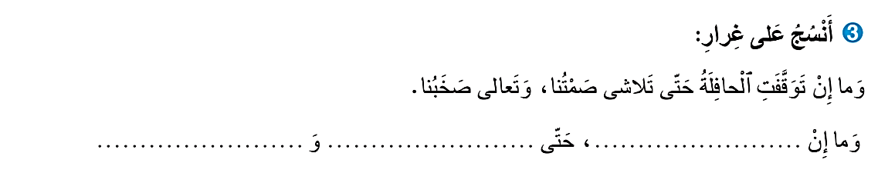
لنصحح السؤال الثالث شفويا.
اختــتام الحــصة
ورشة الكتابة
ورشة القراءة
افتتاح الحصة

Slide 23
إليكم هذا النموذج. صححوا.
اختــتام الحــصة
ورشة الكتابة
ورشة القراءة
افتتاح الحصة
وَمَا إِنْ بَدَأَ ﭐلْاِحْتِفالُ، حَتَّى عَمَّتِ ﭐلفَرْحَةُ وَﭐلبَهْجَةُ أَرْجاءَ ﭐلْمَدينَةِ.

Slide 24

خذوا كراساتكم . لتقرؤوا النص قراءات فردية. طبقوا ما تعلمتم في حصص الطلاقة.
اختــتام الحــصة
ورشة الكتابة
ورشة القراءة
افتتاح الحصة

Slide 25
يقرأ كل واحد منكم فقرة الآخرون يتتبعون. من يقرأ؟
اختــتام الحــصة
ورشة الكتابة
ورشة القراءة
افتتاح الحصة

Slide 26
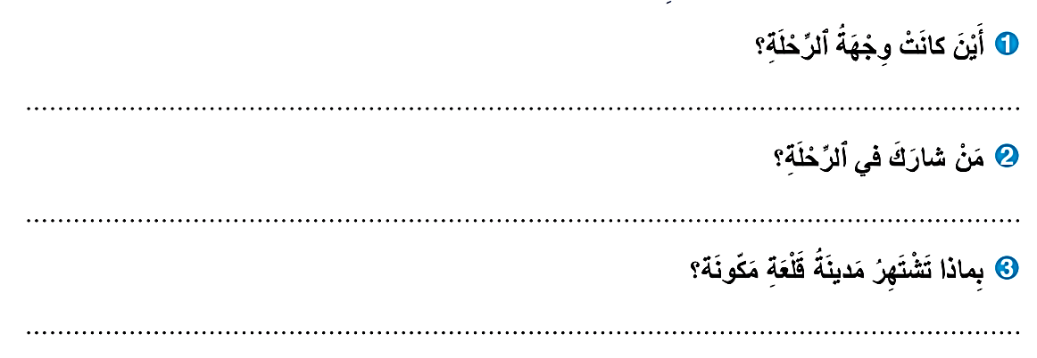
خذوا الصفحة 30 سوف تجيبون الآن عن أسئلة بتوظيف استراتيجيات الفهم التي تعلمتم.
اختــتام الحــصة
ورشة الكتابة
ورشة القراءة
افتتاح الحصة

Slide 27
سأمر بين الصفوف لمساعدتكم. معكم 5 دقائق للإجابة.
اختــتام الحــصة
ورشة الكتابة
ورشة القراءة
افتتاح الحصة

Slide 28
نصحح. من يقرأ جوابه؟ هل أنتم متفقون؟
اختــتام الحــصة
ورشة الكتابة
ورشة القراءة
افتتاح الحصة

Slide 29
صححوا على كراساتكم.
اختــتام الحــصة
ورشة الكتابة
ورشة القراءة
افتتاح الحصة
كانَتْ وِجْهَةُ ٱلرِّحْلَةِ نَحْوَ مَدينَةِ قَلْعَةِ مَكّونَةَ.
شارَكَ ﭐلتَّلاميذُ ومُرافِقُهُم في ٱلرِّحْلَةِ.
تَشْتَهِرُ مَدينَةُ قَلْعَةِ مَكّونَةَ بِمَوسِمِ ٱلْوُرودِ.

Slide 30
ورشة الكتابة - التراكيب
ورشة الكتابة - التراكيب
الحال مفردة

Slide 31
سنشرع الآن في حصة التراكيب. ستتعرفون على الحال مفردة و إعرابها ووظيفتها.
اختــتام الحــصة
ورشة الكتابة
ورشة القراءة
افتتاح الحصة
اَلْحالُ مُفْرَدَةً

Slide 32
من يقرأ الجملة التالية؟
اختــتام الحــصة
ورشة الكتابة
ورشة القراءة
افتتاح الحصة
دَخَلَ ٱلطِّفْلُ مُبْتَسِماً

Slide 33
الجملة تتضمن حالا مفردة. كي أستخرجه، أطرح السؤال : كيف دخل الطفل؟
اختــتام الحــصة
ورشة الكتابة
ورشة القراءة
افتتاح الحصة
كَيْفَ دَخَلَ ٱلطِّفْلُ ؟

Slide 34
من يقرأ؟ مبتسما يجيب عن السؤال : كيف دخل الطفل. و يسمى حالا و تصف حالة الطفل.
اختــتام الحــصة
ورشة الكتابة
ورشة القراءة
افتتاح الحصة
دَخَلَ ٱلطِّفْلُ مُبْتَسِماً

Slide 35
الطفل هو صاحب الحال و مبتسما هو الحال.
اختــتام الحــصة
ورشة الكتابة
ورشة القراءة
افتتاح الحصة
دَخَلَ ٱلطِّفْلُ مُبْتَسِماً
حالٌ مُفْرَدَةٌ.
صاحِبُ ﭐلْحالِ

Slide 36
الحال المفردة تأتي دائما نكرة منصوبة.
اختــتام الحــصة
ورشة الكتابة
ورشة القراءة
افتتاح الحصة
دَخَلَ ٱلطِّفْلُ مُبْتَسِماً
حالٌ نَكِرَةٌ وَ مَنْصوبَةٌ.

Slide 37

لنتذكر : ما وظيفة الحال؟ كيف نتعرف عليها؟ كيف تأتي الحال المفردة؟
اختــتام الحــصة
ورشة الكتابة
ورشة القراءة
افتتاح الحصة
اَلْحالُ مُفْرَدَةً

Slide 38
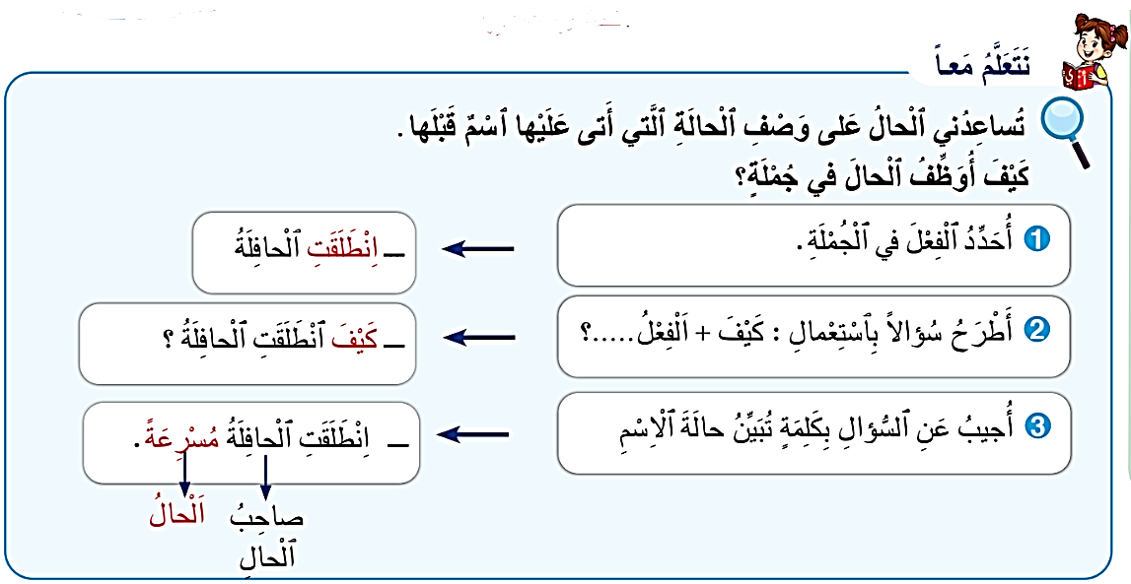
خذوا كراساتكم . من يقرأ الخلاصة الواردة على الصفحة 32؟
اختــتام الحــصة
ورشة الكتابة
ورشة القراءة
افتتاح الحصة

Slide 39
خذوا ألواحكم. أكملوا الجمل بحال مفردة مناسبة
اختــتام الحــصة
ورشة الكتابة
ورشة القراءة
افتتاح الحصة
وَصَلَ ﭐلْمُتَسابِقُ ...............

Slide 40
صححوا. من يقرأ . ما إعراب متعبا؟
اختــتام الحــصة
ورشة الكتابة
ورشة القراءة
افتتاح الحصة
وَصَلَ ﭐلْمُتَسابِقُ مُتْعَباً.

Slide 41
الجملة الثانية.
اختــتام الحــصة
ورشة الكتابة
ورشة القراءة
افتتاح الحصة
اِنْطَلَقَتِ ﭐلْحافِلَةُ...............

Slide 42
صححوا. من يقرأ . ما إعراب مسرعة؟
اختــتام الحــصة
ورشة الكتابة
ورشة القراءة
افتتاح الحصة
اِنْطَلَقَتِ ﭐلْحافِلَةُ مُسْرِعَةً.

Slide 43
الجملة الثالثة.
اختــتام الحــصة
ورشة الكتابة
ورشة القراءة
افتتاح الحصة
وَصَلَ ﭐلْأَطْفالُ ﭐلْمَدينَةَ ..............

Slide 44
صححوا. ما إعراب .
اختــتام الحــصة
ورشة الكتابة
ورشة القراءة
افتتاح الحصة
وَصَلَ ﭐلْأَطْفالُ ﭐلْمَدينَةَ فَرِحينَ.

Slide 45
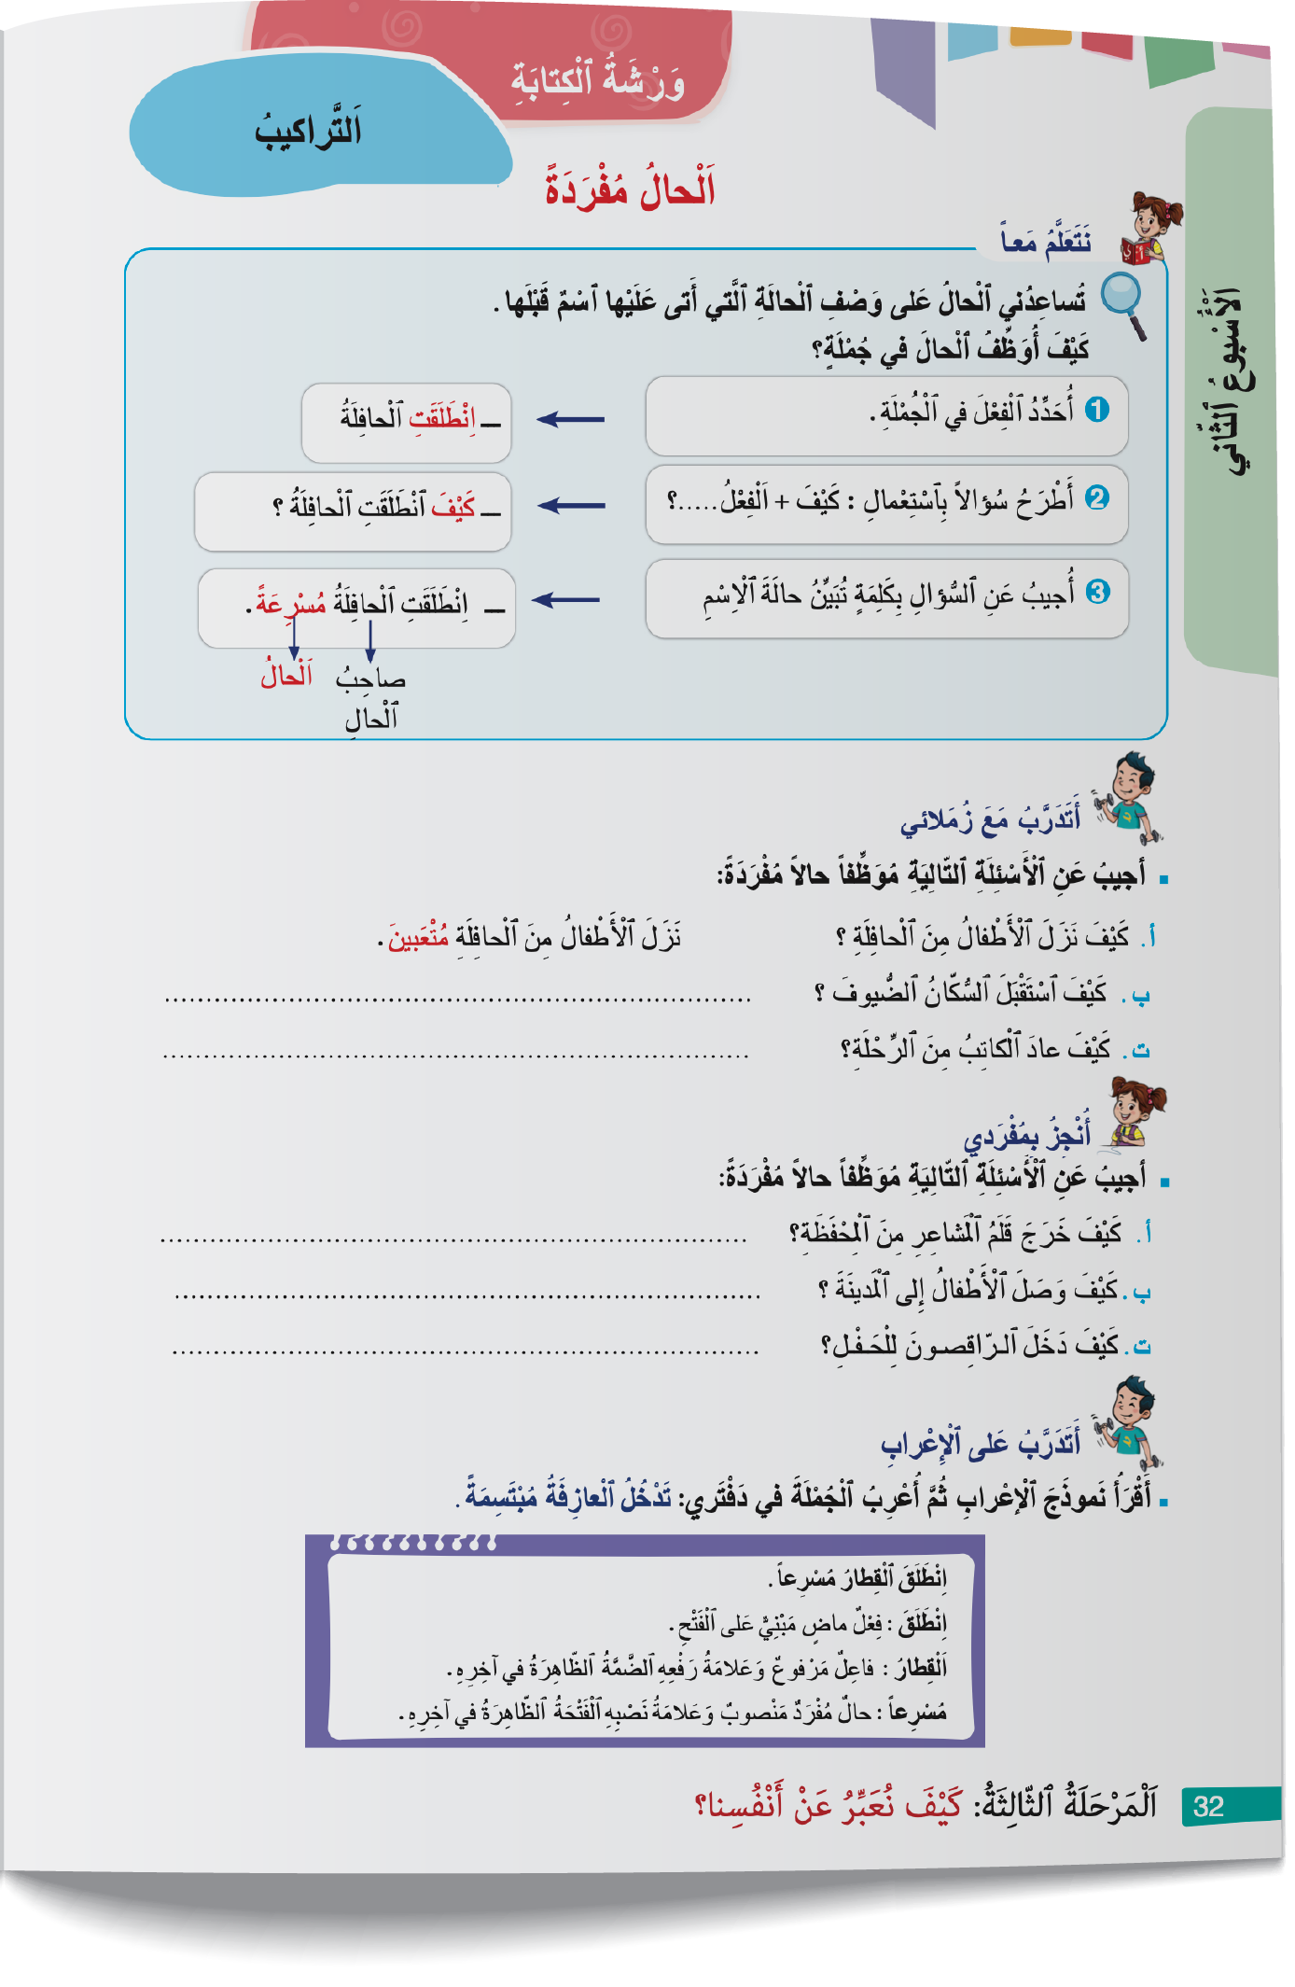
من يقرأ نموذج الإعراب؟
اختــتام الحــصة
ورشة الكتابة
ورشة القراءة
افتتاح الحصة

Slide 46
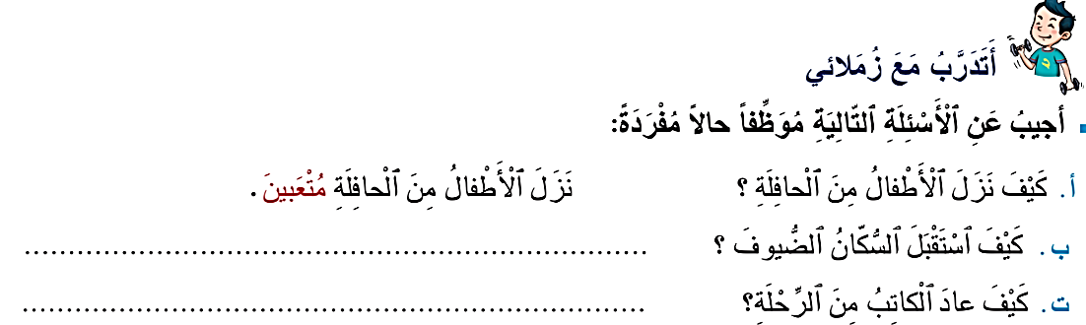
الآن، ستشتغلون في ثنائيات لإنجاز النشاط التالي
اختــتام الحــصة
ورشة الكتابة
ورشة القراءة
افتتاح الحصة

Slide 47
سأمر بين الصفوف لمساعدتكم.
اختــتام الحــصة
ورشة الكتابة
ورشة القراءة
افتتاح الحصة

Slide 48
لنصحح.
تصحيح تفاعلي
اختــتام الحــصة
ورشة الكتابة
ورشة القراءة
افتتاح الحصة

Slide 49
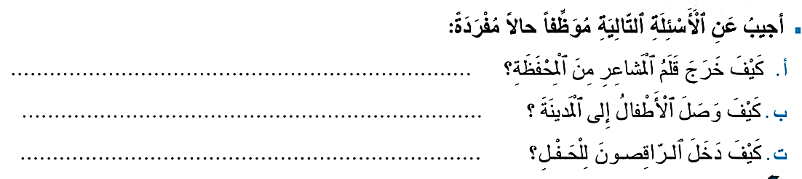
الآن، أنجزوا النشاط التالي على دفاتر القسم. عمل فردي
اختــتام الحــصة
ورشة الكتابة
ورشة القراءة
افتتاح الحصة

Slide 50
سأمر بين الصفوف لمساعدتكم.
اختــتام الحــصة
ورشة الكتابة
ورشة القراءة
افتتاح الحصة

Slide 51
لنصحح. هل أنتم متفقون؟
اختــتام الحــصة
ورشة الكتابة
ورشة القراءة
افتتاح الحصة

Slide 52
أليكم هذه الجمل. صححوا. يمكنكم اعتماد جمل أخرى
اختــتام الحــصة
ورشة الكتابة
ورشة القراءة
افتتاح الحصة
خَرَجَ قَلَمُ ﭐلْمَشاعِرِ مِنَ ﭐلْمِحْفَظَةِ فَرِحاً.
وَصَلَ ﭐلْأَطْفالُ ﭐلْمَدينَةَ مُبْتَهِجينَ.
دَخَلَ ﭐلرّاقِصونَ لِلْحَفْلِ حَذِرينَ.

Slide 53
اختتام الحصة
اختتام الحصة
ماذا تعلمتم اليوم؟
واجباتكم المنزلية.

Slide 54
اختــتام الحــصة
ورشة الكتابة
ورشة القراءة
افتتاح الحصة
من يذكرنا بالحال مفردة؟

Slide 55

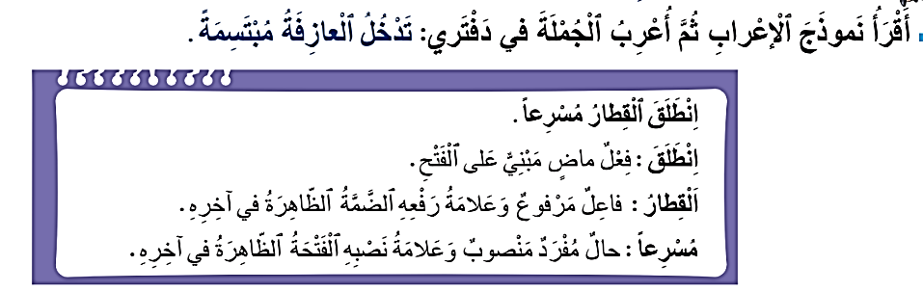
سجلوا الواجب المنزلي الأول
اختــتام الحــصة
ورشة الكتابة
ورشة القراءة
افتتاح الحصة

Slide 56
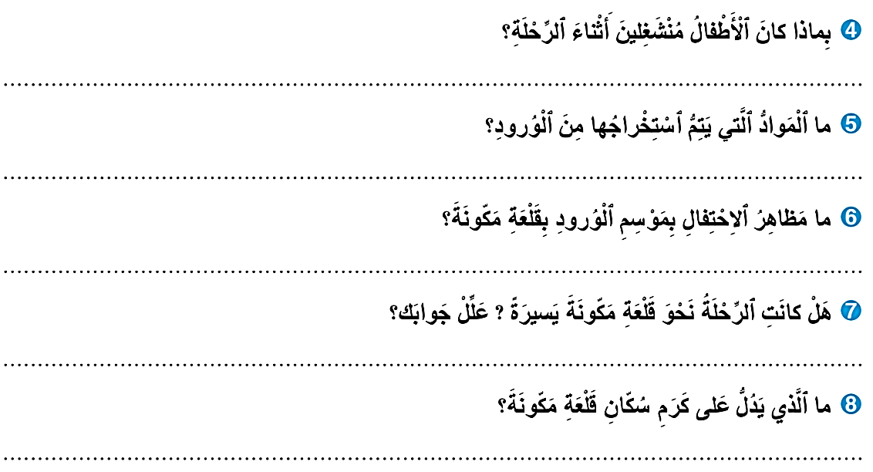
سجلوا الواجب المنزلي الثاني.
اختــتام الحــصة
ورشة الكتابة
ورشة القراءة
افتتاح الحصة

Slide 57

الفائزون بنجمة السلوك الجيد هم : ............................................
اختــتام الحــصة
ورشة الكتابة
ورشة القراءة
افتتاح الحصة

Slide 58


إلى اللقاء في الحصة المقبلة
اختــتام الحــصة
ورشة الكتابة
ورشة القراءة
افتتاح الحصة

Slide 59

بناء على إنجازات المتعلمين خلال الممارسة المستقلة
ما تقديرك لنسبة التحكم في هدف الدرس؟
تسجل النسبة على صفحة اليوم من مذكرة الأستاذ.

